Slide 1
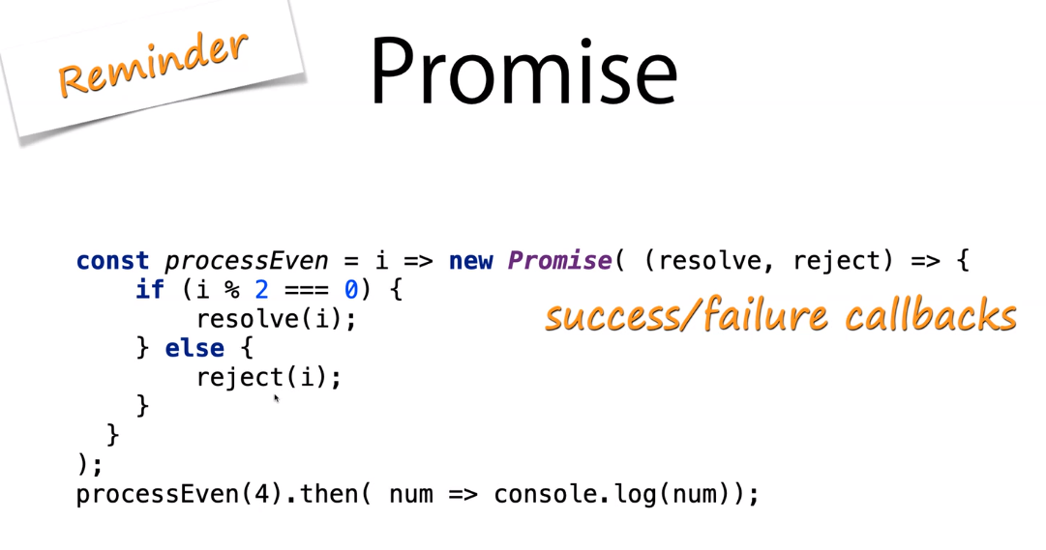
Koordinationsschemas:
Keine Koordination benötigt
Dinge müssen in bestimmter Reihenfolge laufen (Sequence)
→ Scheduler wird benötigt
Abhängigkeit auf vorherigen Ergebnissen
Bsp.: B und C brauchen Ergebnis von A. A muss daher genau 1x vor B und C ausgeführt werden
Implizite Koordination, DataFlowVariable
Wenn ich Reihenfolge bereits beim Code schreiben kenne, kann ich Promise verwenden!

Slide 2
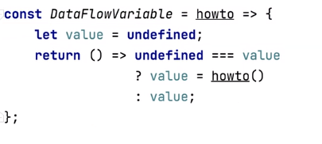
Scheduler:
Warteschlangenprinzip mit locks
DataFlowVariable:
Wert wird mit Funktion ersetzt, die den Wert berechnet
Datenflussvariable ist eine Funktion!
Sie hat keine Parameter und muss howto aufrufen, falls value noch undefined ist.
Wenn value nicht undefined ist, wird dieser zurückgegeben.
Der Wert liegt im lokalen Scope!

Slide 3
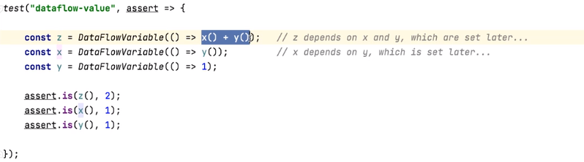
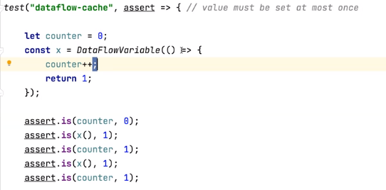
Test, dass alle Werte nur einmal berechnet werden, danach werden sie gecached:

Slide 4
